Slide 1

GRADIVO ZA DELO NA DOMU
PONEDELJEK, 7. 12. 2020

Slide 2

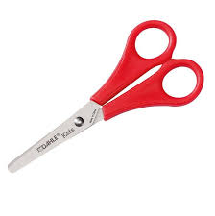
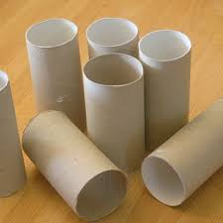
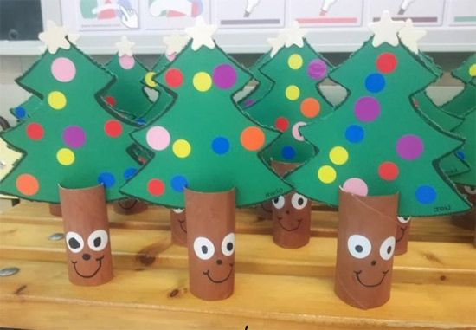

LIKOVNA VZGOJA
DANES BOMO IMELI LIKOVNO VZGOJO PREKO ZOOMA.
PRIPRAVI SI:
LEPILO,
ŠKARJE,
TULEC TOALETNEGA PAPIRJA,
BARVNI PAPIR.

Slide 3


RIŠI PO ČRKI D IN HKRATI IZGOVARJAJ GLAS,
NASTALA BO LEPA MAVRICA.
ČRKA D RES NI OD MUH,
ONA NAJVEČJI IMA TREBUH.

Slide 4
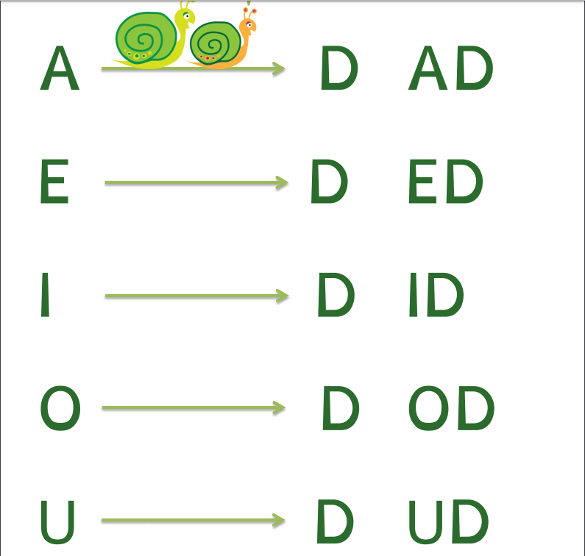

Slide 5
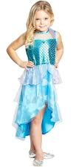
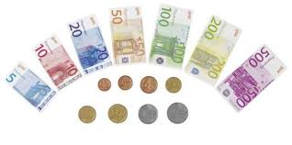
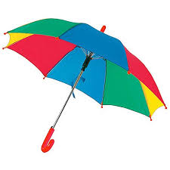
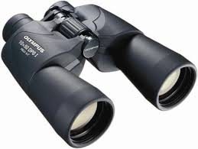
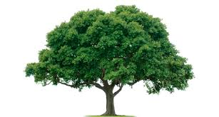
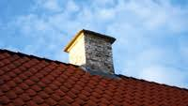
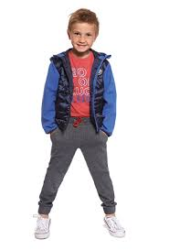
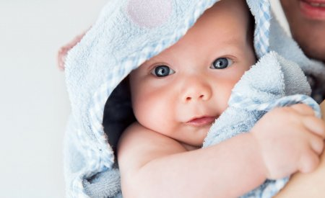
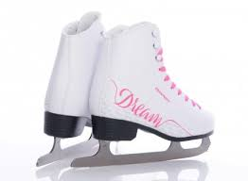

POVEŽI BESEDE IN SLIKE
DENAR
DREVO
DRSALKE
DALJNOGLED
DEKLICA
DEČEK
DETELJICA
DEŽNIK
DIMNIK
DOJENČEK

Slide 6
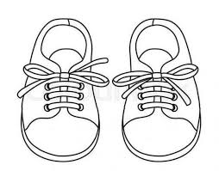
POBARVAJ ALI V ZVEZEK NARIŠI ČEVLJE IN TRENIRAJ ZAVEZOVANJE VEZALK.
https://www.youtube.com/watch?v=ZiqvXtKySXc

Slide 7

DIN
DON

Slide 8
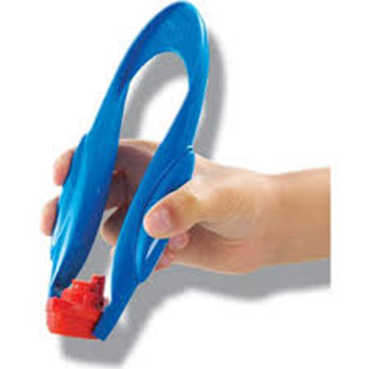
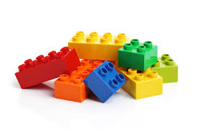
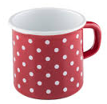
POBIRANJE KOCK S PINCETO

Slide 9


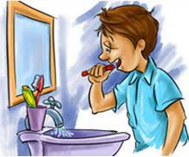
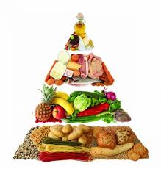
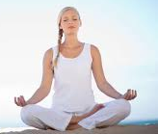
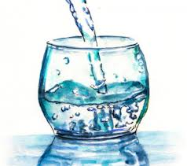
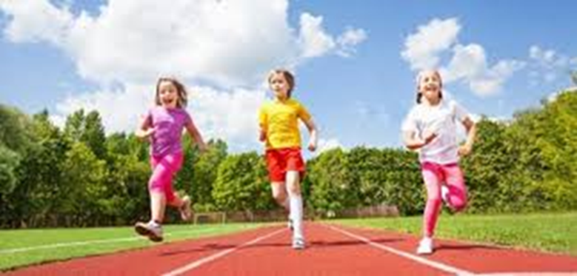
REDNI ZDRAVNIŠKI PREGLEDI
OSEBNA HIGIENA
POČITEK
SKRB ZA ZDRAVJE
ZDRAVA PREHRANA
SPROSTITEV
GIBANJE
DOVOLJ TEKOČINE
https://www.youtube.com/watch?v=rx6QRRoIiLQ

Slide 10
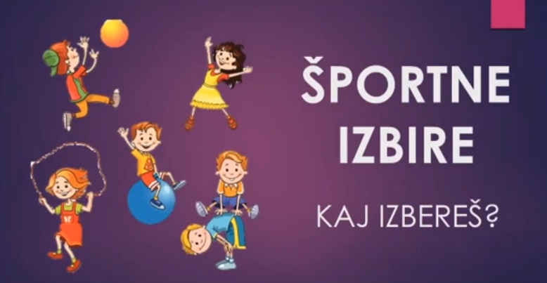
ŠPORTNE IZBIRE
https://www.youtube.com/watch?v=ixxYwd4ZJ8g

